Slide 1
معالجة النصوص
مايكروسوفت وورد 2010

Slide 2
الأهداف
بدء و إنهاء مايكروسوفت وورد 2010
إنشاء، وحفظ، وتحريرالمستندات
حفظ مستندات وورد
إضافة التحسينات للنص وتنسيق الفقرات
المسافات البادئة
إنشاء قوائم التعداد النقطية والرقمية

Slide 3
الأهداف
تنفيذ التدقيق الإملائي على المستند
بحث و استبدال النص
إنشاء الرأس و التذييل
حفظ مستندات وورد
معاينة و طباعة المستندات

Slide 4
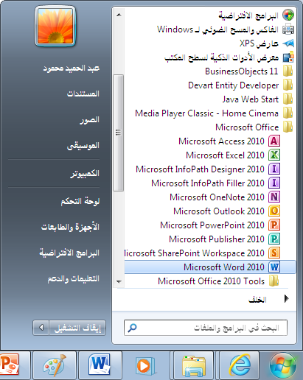
تشغيل مايكروسوفت ورد 2010
يتم النقر على زر الويندوز –< كافة البرامج – <ميكروسوفت اوفيس – <ميكروسوفت ورد 2010

Slide 5
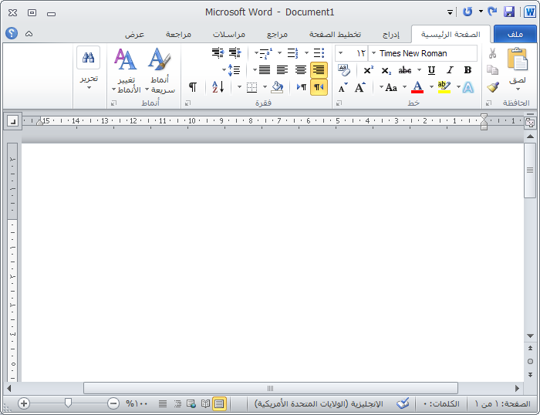
إطار تطبيق مايكروسوفت ورد 2010
اسم الملف
شريط العنوان
علامات تبويب الشريط
المسطرة
علامات تبويب الملف
زر الاغلاق
ازرار التحكم
شريط ادوات الوصول السريع
اشرطة التمرير
التكبير والتصغير
شريط الحالة

Slide 6
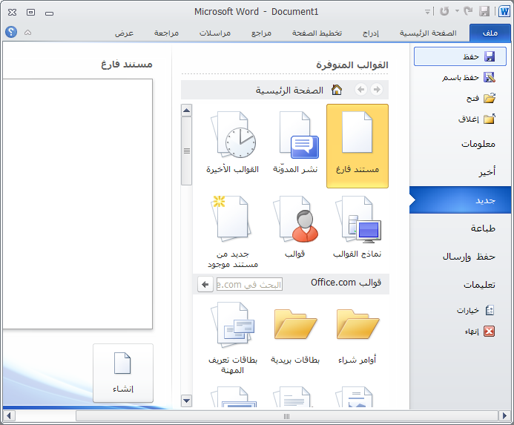
انشاء مستند جديد
يتم تنشيط علامة التبويب ملف –< جديد ثم يتم النقر على ايقونة مستند فارغ ثم ايقونة انشاء

Slide 7
الكتابة في المستند
يتم كتابة النص المطلوب في المستند من خلال المؤشر الذي يشبه حرف I
وعند تشغيل برنامج مايكروسوفت ورد يظهر اسم افتراضي للمستند على صورة document1 . بينما يكون مؤشر الكتابة في السطر الأول من المستند استعدادا لكتابة النص المطلوب . ويمكن نقل المؤشر إلى أي مكان للمستند من خلال استخدام بعض المفاتيح مثل
السهم اليمين للحركة بمقدار حرف واحد نحو اليمين ، السهم اليسار للتحرك بمقدار حرف واحد لليسار
السهم العلوي للحركة الى السطر الأعلى ، السهم السفلي للتحرك إلى السطر الأسفل
المفتاح Home للحركة إلى بداية السطر ، المفتاح end للحركة إلى نهاية السطر
المفتاح Ctrl+End للحركة إلى نهاية المستند ، المفتاح Ctrl+Home للحركة إلى بداية المستند
المفتاح PageUp للانتقال إلى الصفحة السابقة ، المفتاح PageDown للانتقال إلى الصفحة التالية
مفتاح المسافات Spacebar لترك مسافة واحدة
المفتاح delete لحذف الحرف الذي يقف عليه المؤشر ، المفتاح Backspace لحذف الحرف السابق
المفتاح Enter للانتقال إلى سطر جديد

Slide 8
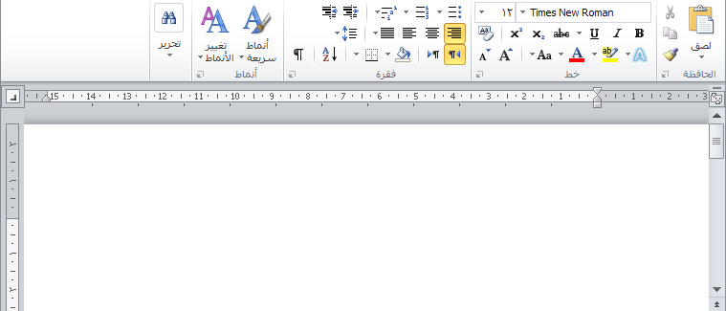
شريط المسطرة
المسافة البادئة اليمنى للسطر الاول
الهامش الايسر للصفحة
المسافة البادئة اليمنى لباقي الاسطر
المسافة البادئة اليسرى
المسافة البادئة اليمنى لكل الاسطر

Slide 9
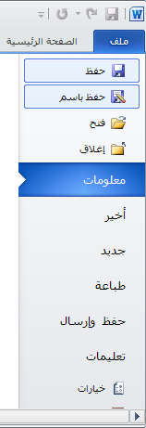
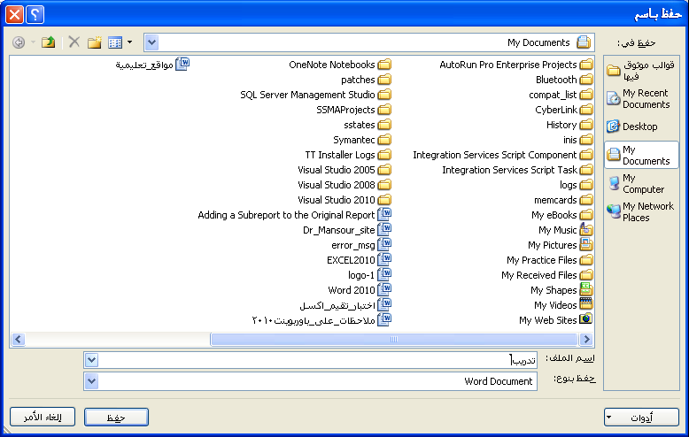
حفظ المستند
يمكن حفظ المستند بتنشيط علامة التبويب ملف قائمة ملف ثم حفظ كما هو موضح في الشكل التالي حيث تظهر نافذة يتم من خلالها تسجيل اسم الملف والمجلد الخاص به

Slide 10
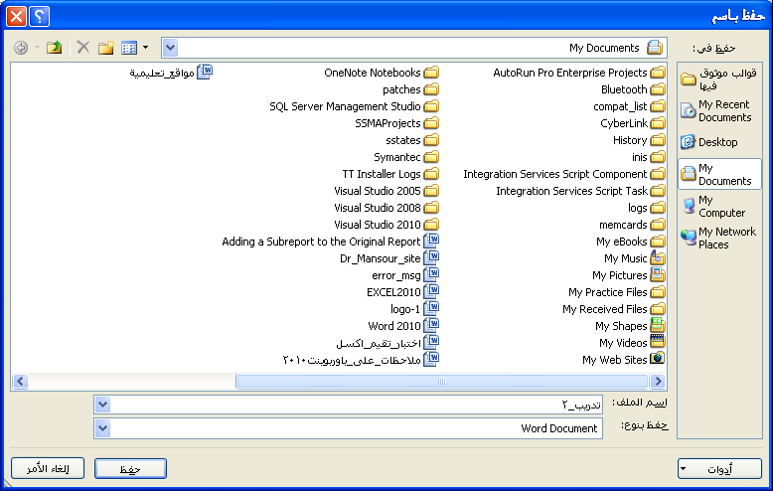
حفظ المستند باسم اخر
يمكن حفظ المستند باسم اخر سواء في نفس المجلد او على قرص اخر بتنشيط علامة التبويب ملف قائمة ملف ثم حفظ باسم كما هو موضح في الشكل التالي حيث تظهر نافذة يتم من خلالها تسجيل اسم الملف والمجلد الخاص به

Slide 11
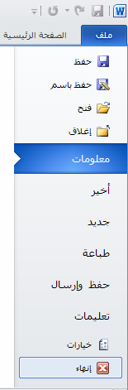
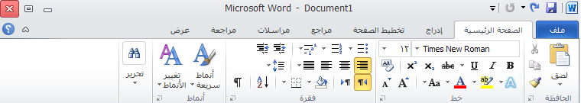
اغلاق مايكروسوفت ورد
يتم اغلاق مايكروسوفت ورد من خلال تنشيط علامة التبويب ملف ثم نختار انهاء
أو من خلال النقر على زر اغلاق الموجود على شريط العنوان
اغلاق

Slide 12
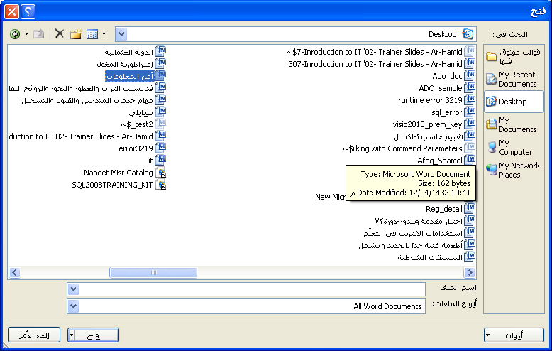
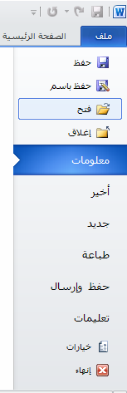
فتح مستند مايكروسوفت ورد
يتم فتح مستند في مايكروسوفت ورد من خلال تنشيط علامة التبويب ملف ثم فتح حيث تظهر مربع حوار يتم من خلاله اختيار الملف المطلوب فتحه ثم النقر على زر فتح

Slide 13
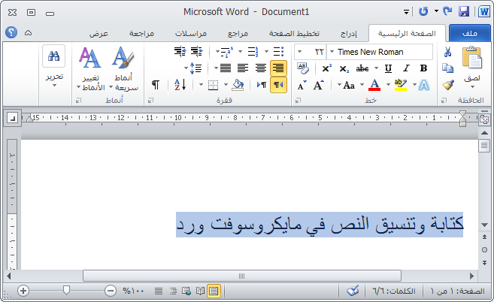
تحرير المستند : تحديد النص
يمكن تحديد نص محدد في المستند لإجراء بعض العمليات عليه مثل تغيير نوع الخط أو حجم الخط أو حذف النص كله أو نقله من مكان لآخر
ولتحديد النص نضغط زر الفأرة الأيسر ونستمر في الضغط عليه ونسحب المؤشر فوق النص المطلوب تحديده ثم نترك زر الفأرة في المكان الذي نرغب في التوقف عنده كما هو مبين في الشكل

Slide 14
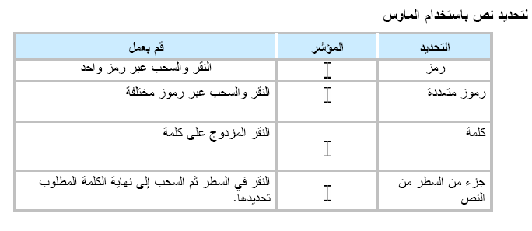
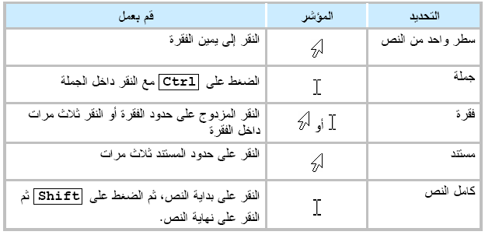
تحديد النص باستخدام الماوس

Slide 15
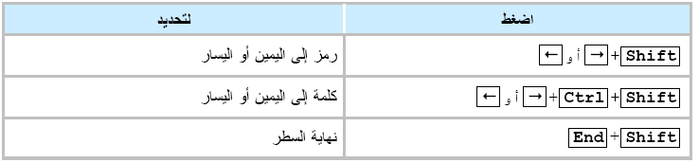
تحديد النص باستخدام لوحة المفاتيح

Slide 16
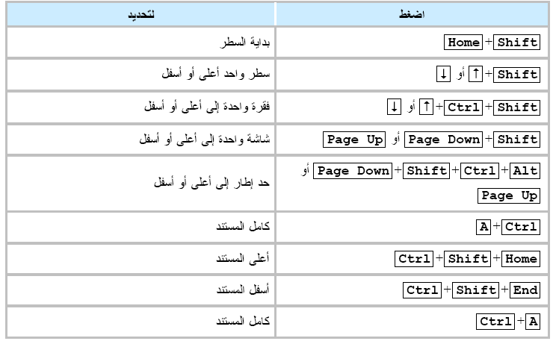
تحديد النص باستخدام لوحة المفاتيح

Slide 17
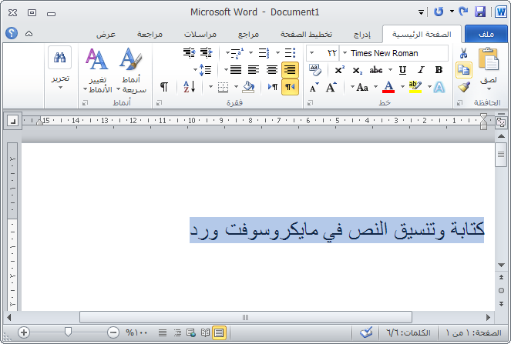
تحرير المستند : قص ونسخ ولصق النصوص
لنسخ او قص نص محدد يجب تنشيط علامة التبويب الصفحة الرئيسية
يتم تظليل النص المطلوب نسخه ثم الضغط على رمز النسخ الموجود على شريط الأدوات كما هو واضح . ثم نحرك المؤشر على الموضع الجديد ونضغط على ايقونة لصق
قص
النسخ
لصق

Slide 18
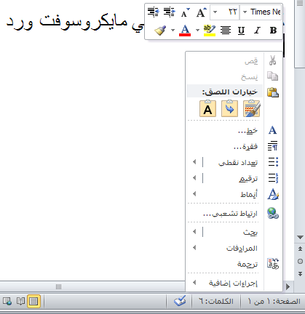
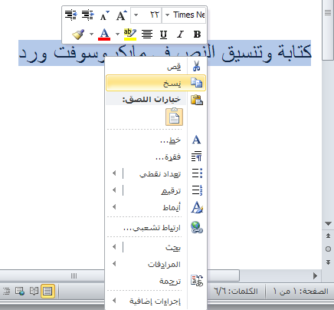
تحرير المستند : قص ونسخ ولصق النصوص
طريقة اخرى لنسخ او قص نص محدد
يتم تظليل النص المطلوب نسخه ثم النقر بالزر الايمن للفارة واختيار نسخ ثم نحرك المؤشر على الموضع الجديد ونضغط الزر الايمن للفارة ونختار لصق

Slide 19
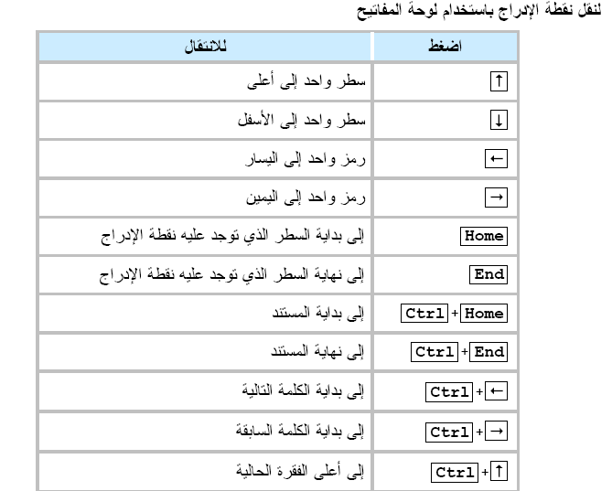
تحرير المستند: التنقل داخل المستند

Slide 20
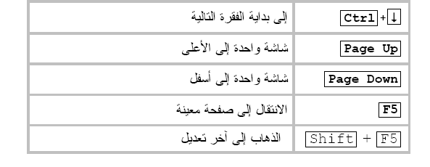
تحرير المستند:

Slide 21
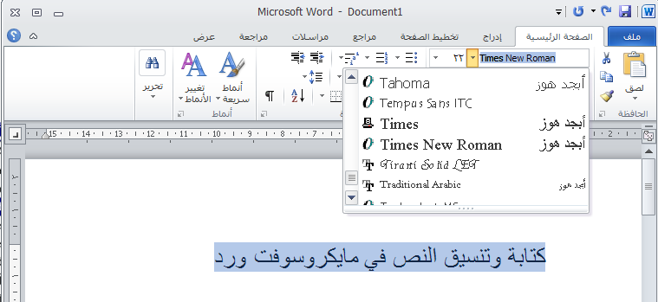
تنسيق الخط
يتم تنشيط علامة التبويب الصفحة الرئيسية ومن خلال مجموعة خط على الشريط يتم النقر على السهم الموجود بجوار نوع الخط حيث تظهر قائمة يتم اختيار نوع الخط المطلوب بالنقر عليه كما يمكن اختيار حجم الخط من القائمة المجاورة لنوع الخط
حجم الخط

Slide 22
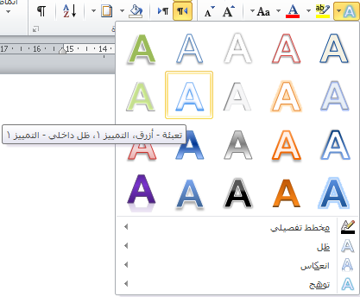
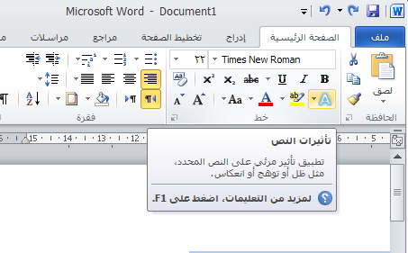
تنسيق الخط : التأثيرات المرئية
يتم تنشيط علامة التبويب الصفحة الرئيسية ومن خلال مجموعة خط على الشريط يتم النقر على السهم الموجود التمييز المرئي حيث تظهر قائمة يمكن من خلالها اختيار نوع التأثير المطلوب
حجم الخط

Slide 23
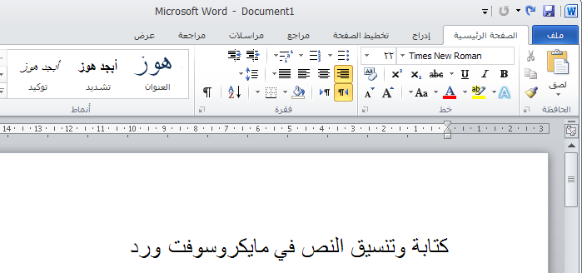
تأثيرات الخط
يتم تنشيط علامة التبويب الصفحة الرئيسية ومن خلال مجموعة خط على الشريط يمكن التحكم في التاثيرات المختلفة للخط
لون الخط
تسطير
عريض
مائل

Slide 24
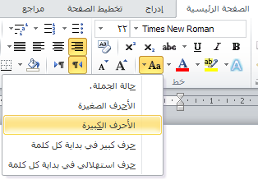
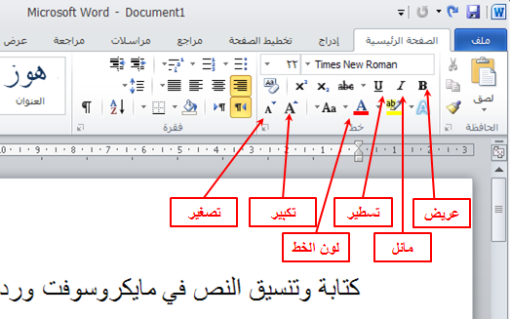
2- تأثيرات الخط
يتم تنشيط علامة التبويب الصفحة الرئيسية ومن خلال مجموعة خط على الشريط يمكن التحكم في التاثيرات المختلفة للخط

Slide 25
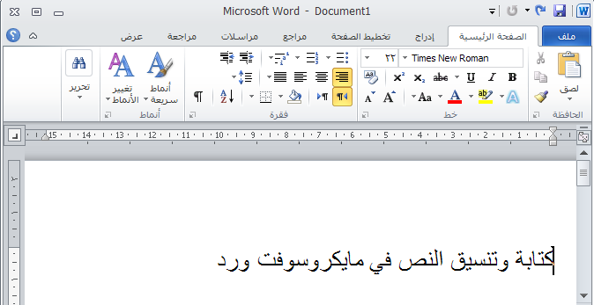
اتجاه الصفحة
يتم تنشيط علامة التبويب الصفحة الرئيسية ومن خلال مجموعة فقرة على الشريط يتم ضبط اتجاه الصفحة من اليمين لليسار او العكس
من اليسار لليمين
من اليمين لليسار
لون التمييز (الخلفية)

Slide 26
الفقرات : المحاذاة
يتم تنشيط علامة التبويب الصفحة الرئيسية ومن خلال مجموعة فقرة على الشريط
ضبط
توسيط
يمين
يسار

Slide 27
تابع الفقرات : الحدود والتظليل
يتم تنشيط علامة التبويب الصفحة الرئيسية ومن خلال مجموعة فقرة على الشريط
اضافة حدود حول النص
تظليل
تظليل النص بلون محدد

Slide 28
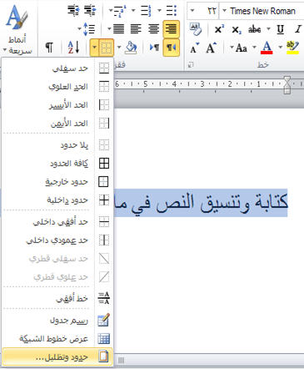
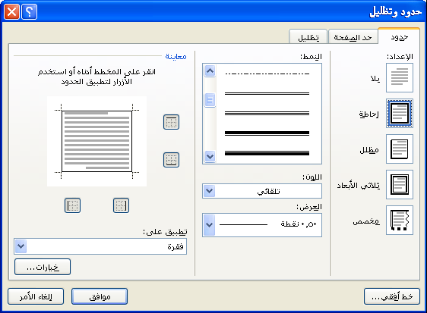
2- تابع الفقرات : الحدود والتظليل
لاضافة حدود حول نص يتم تظليل النص ثم النقر على ايقونة حدود الموجودة على الشريط حيث تظهر قائمة نختار منها نوع الحدود المطلوبة سواء داخلية او خارجية و... كما يمكن اختيار نوعية تلك الحدود من خلال اختيار حدود وتظليل

Slide 29
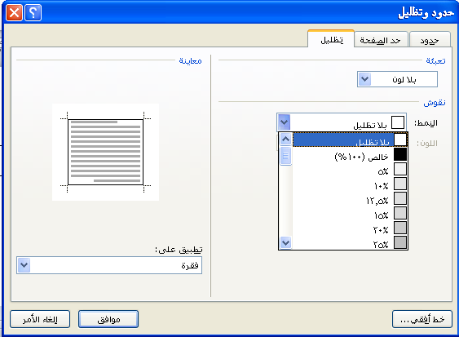
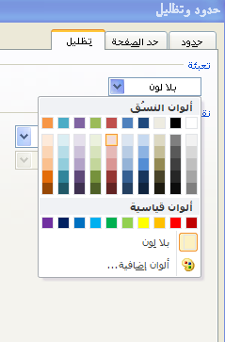
3- تابع الفقرات : الحدود والتظليل
يمكن تظليل النص بلون محدد من خلال النقر على علامة التبويب تظليل واختيار لون التعبئة (التظليل) وكذلك نمط التظليل

Slide 30
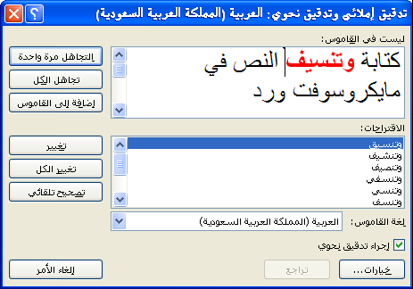
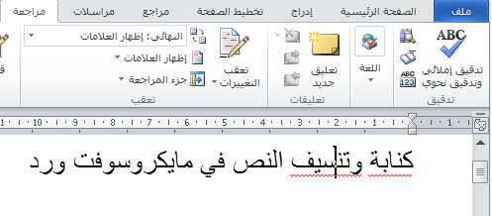
التدقيق الاملائي
يتم تنشيط علامة التبويب مراجعة ومن خلال مجموعة تدقيق على الشريط يمكن اجراء تدقيق وتصحيح للأخطاء الاملائية وذلك بالنقر على ايقونة تدقيق املائي وتدقيق نحوي . حيث يظهر مربع حوار وتظهر الكلمات الغير موجودة في القاموس بلون مميز كما تظهر قائمة بالاقتراحات لتصويب ذلك حيث يتم اختيار الكلمة الصحيحة ثم النقر على زر تغيير . كما يمكن النقر على زر تجاهل اذا كانت الكلمة صحيحة ولكنها غير موجودة في القاموس

Slide 31
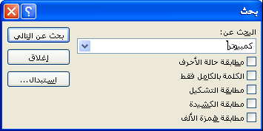

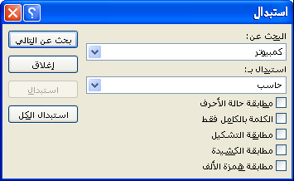
البحث والاستبدال :
يتم تنشيط علامة التبويب الصفحة الرئيسية ومن خلال مجموعة تحريرعلى الشريط يمكن البحث عن نص معين داخل الملف أو استبدال نص باخر
استبدال نص
بحث عن نص

Slide 32
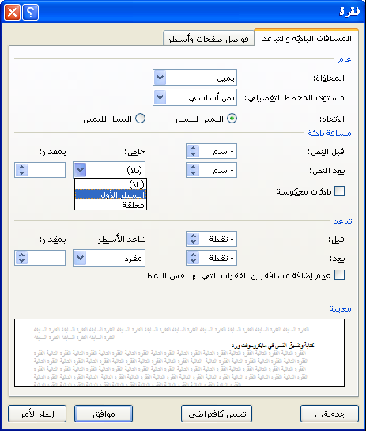
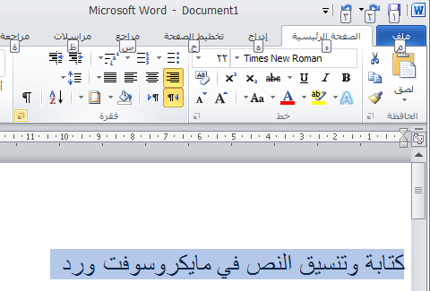
الفقرات : المسافة البادئة
يتم تنشيط علامة التبويب الصفحة الرئيسية ومن خلال مجموعة فقرة على الشريط . ويمكن تحديد المسافة البادئة للفقرة سواء قبل او بعد النص وكذلك تاثيرها سواء على السطر الاول من الفقرة او تكون معلقة ومقدار تلك المسافة
اظهار مربع حوار فقرة

Slide 33
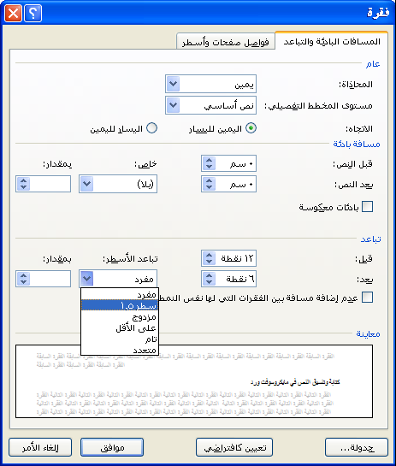
الفقرات : التباعد بين الفقرات
يمكن تحديد التباعد بين اسطر الفقرات كما هو واضح من القائمة المبينة . كما يمكن التحكم في التباعد بين كل فقرة واخرى.

Slide 34
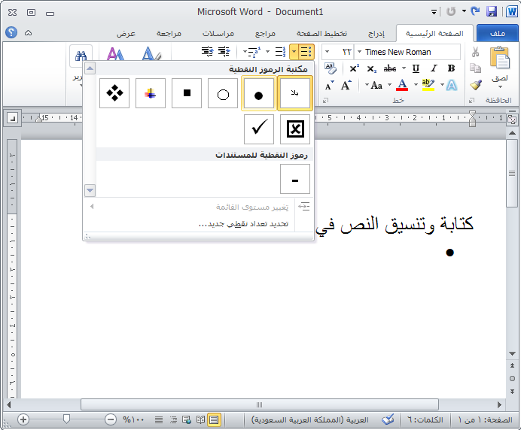
التعداد النقطي
يتم تنشيط علامة التبويب الصفحة الرئيسية ثم يتم النقر على ايقونة التعداد النقطي الموجودة على شريط مايكروسوفت ورد حيث تظهر قائمة بها رموز مختلفة للتعداد النقطي يتم اختيار الرمز المطلوب بالنقر عليه .

Slide 35
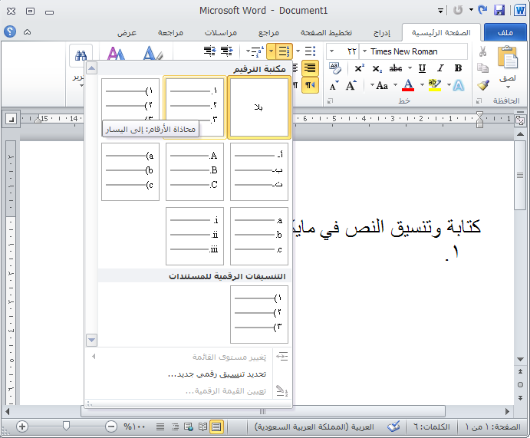
التعداد الرقمي
يتم تنشيط علامة التبويب الصفحة الرئيسية ثم يتم النقر على ايقونة التعداد الرقمي الموجودة على شريط مايكروسوفت ورد حيث تظهر قائمة بها رموز مختلفة للتعداد الرقمي يتم اختيار الرمز المطلوب بالنقر عليه .

Slide 36
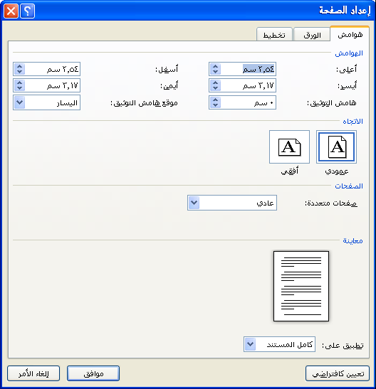
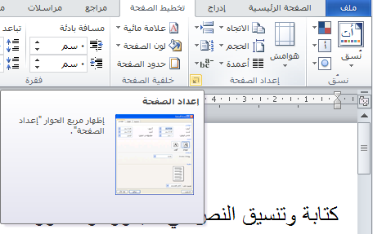
اعداد الصفحة
يتم تنشيط علامة التبويب تخطيط الصفحة و اختيار مجموعة اعداد الصفحة من على الشريط ثم يتم النقر على رمز اعداد الصفحة ليظهر مربع الحوار الخاص بها

Slide 37
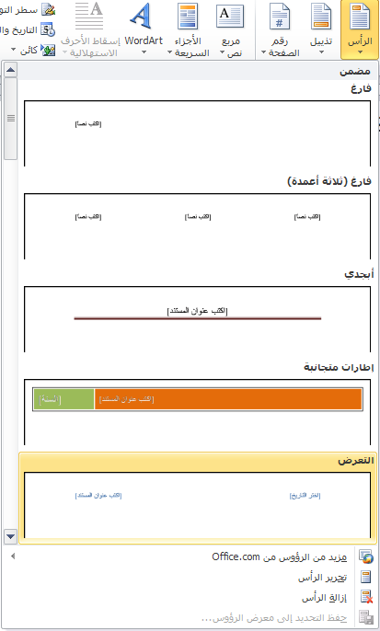
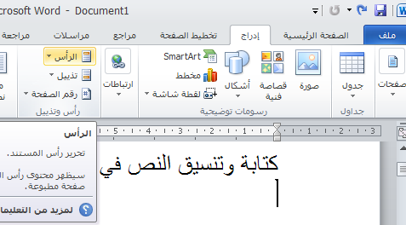
راس الصفحة
يتم تنشيط علامة التبويب ادراج و اختيار مجموعة رأس وتذييل من على الشريط ثم يتم النقر على رمز الرأس الصفحة ليظهر قائمة مختلفة من النماذج يتم اختيار احداها بالنقر عليه

Slide 38
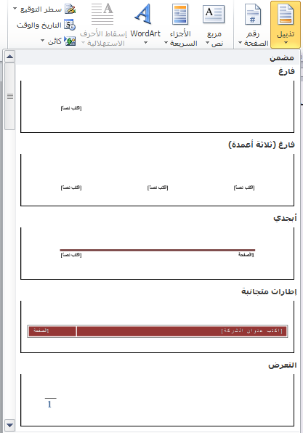
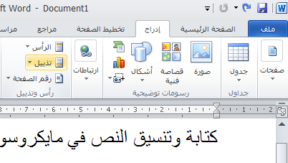
تذييل الصفحة
يتم تنشيط علامة التبويب ادراج و اختيار مجموعة رأس وتذييل من على الشريط ثم يتم النقر على رمز تذييل الصفحة ليظهر قائمة مختلفة من النماذج يتم اختيار احداها بالنقر عليه

Slide 39
2- اعداد الصفحة
من خلال مربع حوار اعداد الصفحة يمكن ضبط الهوامش وتحديد اتجاه الصفحة سواء كانت عمودي أو افقي .
كذلك حجم ونوعية الورق المستخدم

Slide 40
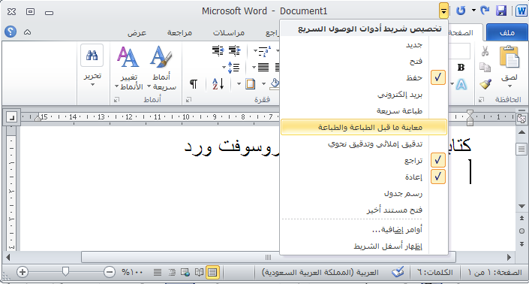
المعاينة قبل الطباعة
يتم النقر على زر شريط الادوات السريع ثم اختيار معاينة ما قبل الطباعة

Slide 41
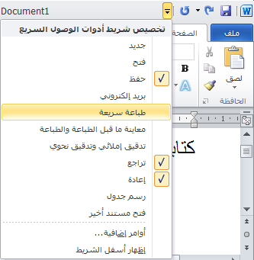
الطباعة
يتم النقر على زر شريط الادوات السريع ثم اختيار طباعة سريعة

Slide 42
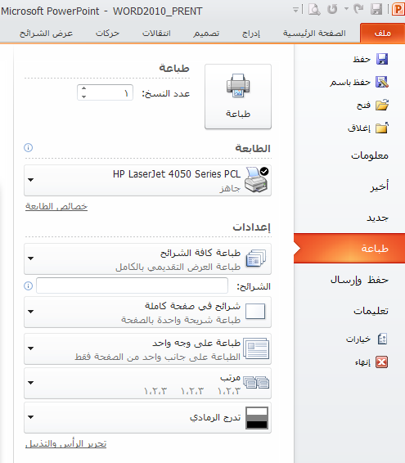
تابع الطباعة
يتم النقر على علامة التبويب ملف ثم طباعة

